Slide 1

স্বাগতম

Slide 2
শিক্ষক পরিচিতি
মোঃ মজিবুর রহমান
সহকারী শিক্ষক (গণিত)
বড়শালঘর ইউ,এম,এ উচ্চ বিদ্যালয়,দেবিদ্বার,কুমিল্লা

Slide 3

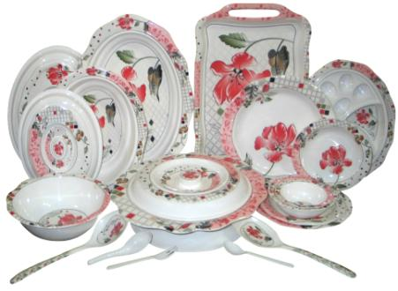
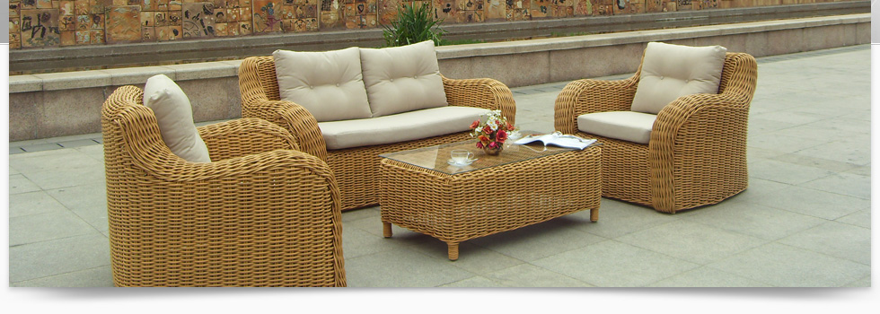
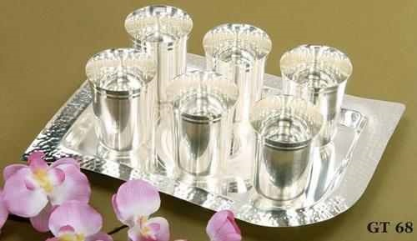
মেলামাইন সেট
সোফা সেট
গ্লাস সেট
ছবিগুলোতে কী দেখতে পাচ্ছি ?

Slide 4

সেট
( ভ্যান চিত্রের সাহায্যে )

Slide 5
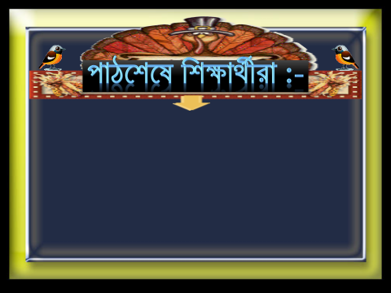
১. ভ্যান চিত্র কী বলতে পারবে ।
২. ভ্যান চিত্রের সাহায্যে সেটকে প্রকাশ করতে পারবে ।
৩. ভ্যান চিত্রের সাহায্যে সেটর সমস্যার সমাধান করতে পারবে ।

Slide 6





U
A
B

Slide 7
U
A
B
2
1
3
4

Slide 8
সেট
অঞ্চল
উপাদান
A-B
1
U
A
B
2
1
3
4

Slide 9
সেট
অঞ্চল
উপাদান
B-A
3
U
A
B
2
1
3
4

Slide 10
সেট
অঞ্চল
উপাদান
A∩B
2

Slide 11
সেট
অঞ্চল
উপাদান
A∪B
1,2,3

Slide 12
সেট
অঞ্চল
উপাদান
A′
3,4

Slide 13
সেট
অঞ্চল
উপাদান
B′
1,4

Slide 14
সেট
অঞ্চল
উপাদান
(A∪B)′
4

Slide 15
সেট
অঞ্চল
উপাদান
(A∩B)′
1,3,4

Slide 16
একক কাজ
U = { a,b,c,d,e,f } , A = { a,b ,c} এবং B = { b , d,e } হলে সেট গুলো ভ্যান চিত্রের সাহায্যে প্রকাশ কর ।

Slide 17

দলীয় কাজ
U
A
B
১. A∪B নির্ণয় কর ।
২. A∩B নির্ণয় কর ।
৩. (A∪B )′ নির্ণয় কর ।

Slide 18
সেট
মূল্যায়ন
সেট
U
N
১ . M′ এর উপাদানগুলো কী কী ?
M
উত্তর : { e,f,g,h }
a
e
c
g
২ . M-N এর উপাদানগুলো কী কী ?
d
b
f
উত্তর : { a,b }
h
৩ . (M∪N)′ এর উপাদানগুলো কী কী ?
উত্তর : { h }

Slide 19

ধন্যবাদ

